Slide 1
Odabir modela životnog ciklusa razvoja softvera: posledice na način upravljanja
Matematički fakultet, Univerzitet u Beogradu
PROFESOR: Prof. Dr. Vladimir Filipović
Student: Božidar Radivojević
Beograd, 22.09.2016.

Slide 2
uvod
(Jer od nečega valja uvek početi)

Slide 3
UVOD
„Uspeh u softverskom inženjerstvu je rezultat postojanja sistema – ne tajni” (L. Peters)
Pod životnim ciklusom u industriji se podrazumeva inženjerski model rada na projektu koji se sprovodi
U softverskoj industriji, vlada uverenje da postoji magičan, pravi, nenadmašan, univerzalan tip životnog ciklusa
Softversko inženjerstvo je veoma srodno inženjerstvu u „klasičnom smislu“, te se koreni različitih modela životnih ciklusa nalaze u praksama starim hiljadama godina
Nakon ovog kratkog predavanja, mističan i neuhvatiljiv pojam životnog ciklusa razvoja softvera, trebalo bi da bude nešto bliži.

Slide 4
Životni ciklus kvaliteta softvera
(Dva loša ubiše pouzdanost programa)

Slide 5
Životni ciklus kvaliteta softvera
Najveći napredak na polju poboljšanja kvaliteta i pouzdanosti softvera, učinjen je u okviru softvera sa visokim stepenom dostupnosti
Životni ciklus kvaliteta softvera – ideja Deutsch-a i Willis-a, 1998.
Kako softverski sistem postaje prožet kvalitetom?
Manjkavost, ili greška? Razlika između dva pojma
Principi životnog ciklusa kvaliteta softvera ne zamenjuju životni ciklus razvoja softvera, već ga upotpunjavaju

Slide 6
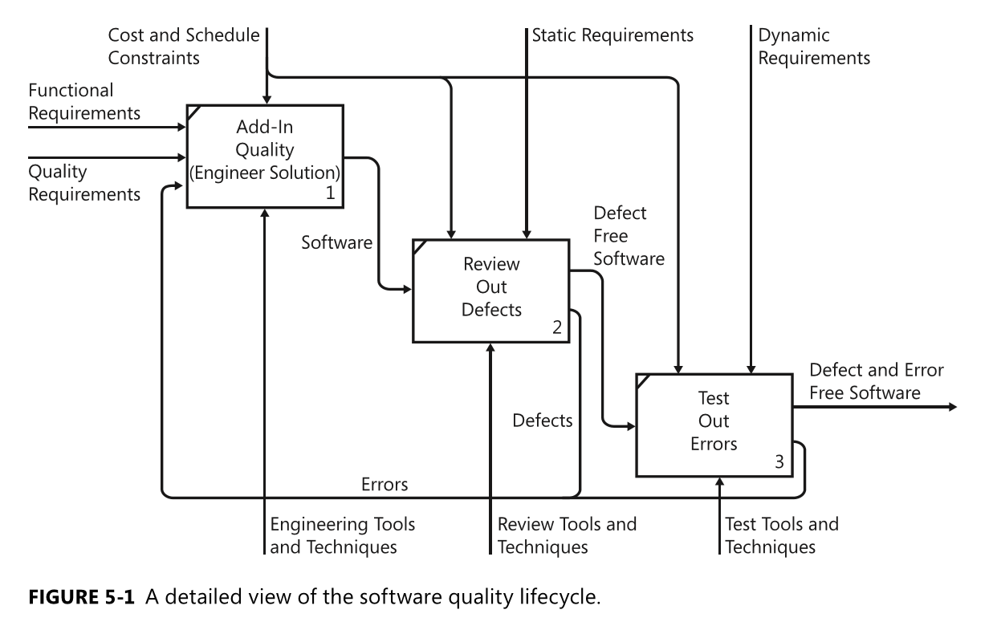
Životni ciklus kvaliteta softvera

Slide 7
Razvoj softvera posmatran kao proces
(Zato što je Kafkinim romanima potreban veći broj pogodaka u pretraživaču)

Slide 8
Razvoj softvera posmatran kao proces
Razvoj softvera je u grubim crtama sličan ostalim inženjerski orijentisanim disciplinama
Za projektnim zahtevom sledi razvoj nacrta, sprovođenja nacrta u konkretan proizvod, testiranje i ispravki stvorenog proizvoda, isporuke proizvoda klijentu.
Bez obzira na vrstu završnog proizvoda, u svim inženjerskim disciplinama se počinje sa izvesnim problemom ili konceptom, koji je potrebno dovesti do faze sazrevanja – pretvaranja u proizvod ili proces

Slide 9
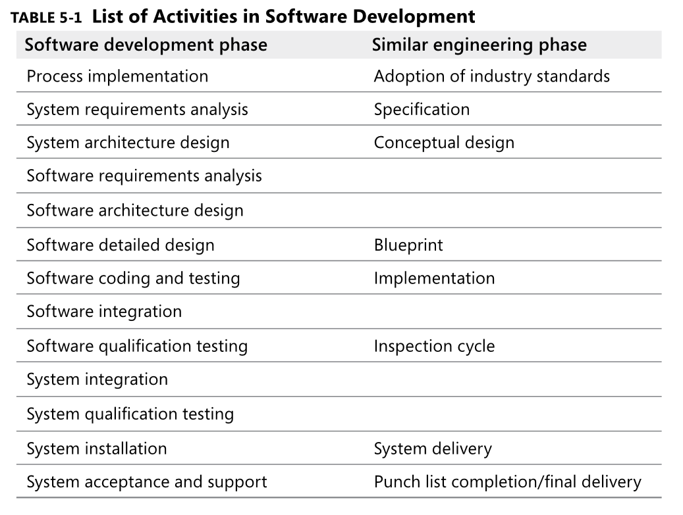
Razvoj softvera posmatran kao proces

Slide 10
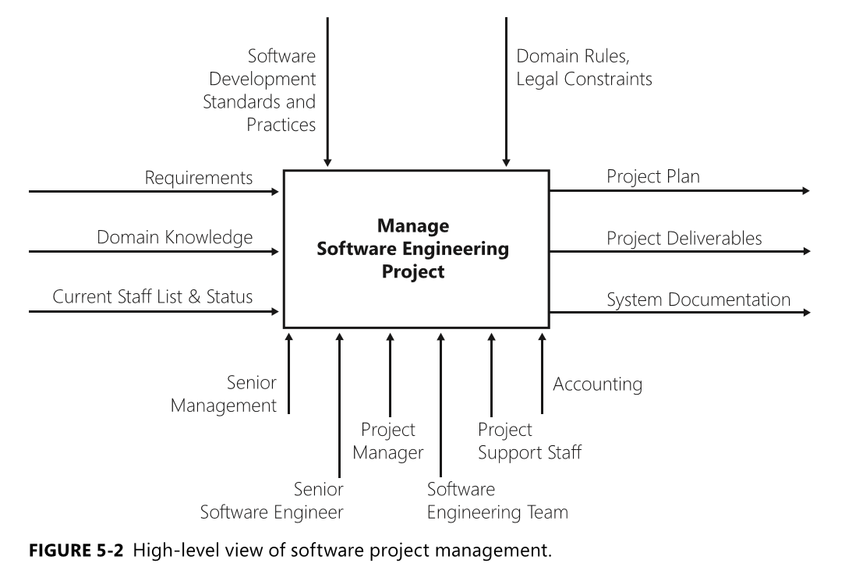
Razvoj softvera posmatran kao proces

Slide 11
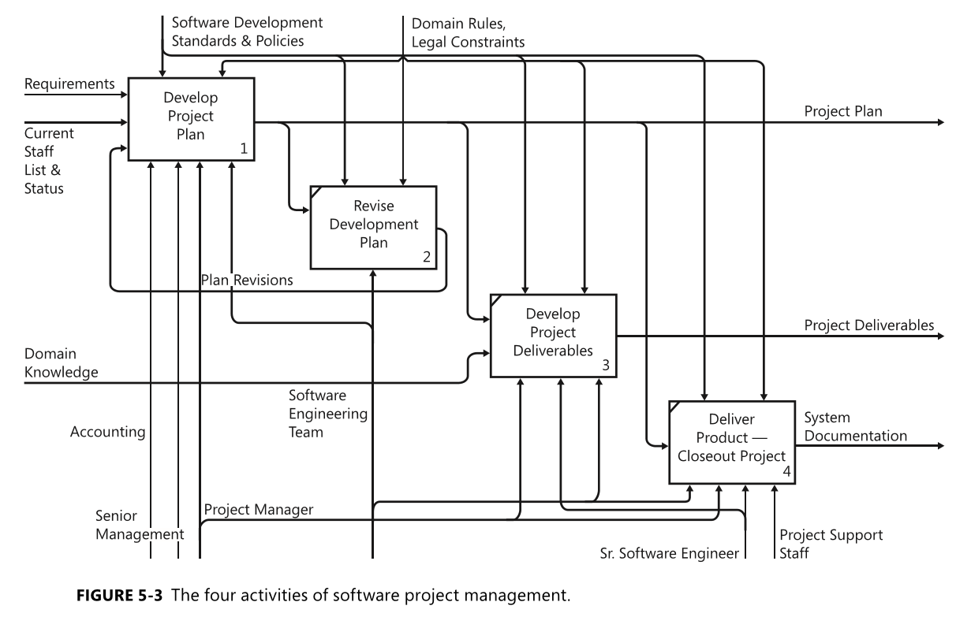
Razvoj softvera posmatran kao proces

Slide 12
Razvoj softvera posmatran kao proces
Svaka od četiri navedene aktivnosti ima važnu ulogu u procesu razvoja softvera
Bitan segment četvrte celine – postpartum (postmortem) sastanci
Bez obzira da li je u pitanju „pobeda“ ili „poraz“, analiza rezultata je neophodna
Zamka oslanjanja na ključne osobe, umesto na pouzdane timove
„Nemamo vremena sada da se bavimo tim problemom, možda kasnije, kada se druge stvari slegnu, ali sada svakako ne“ – samo jedno u nizu samoispunjavajućih proročanstava

Slide 13
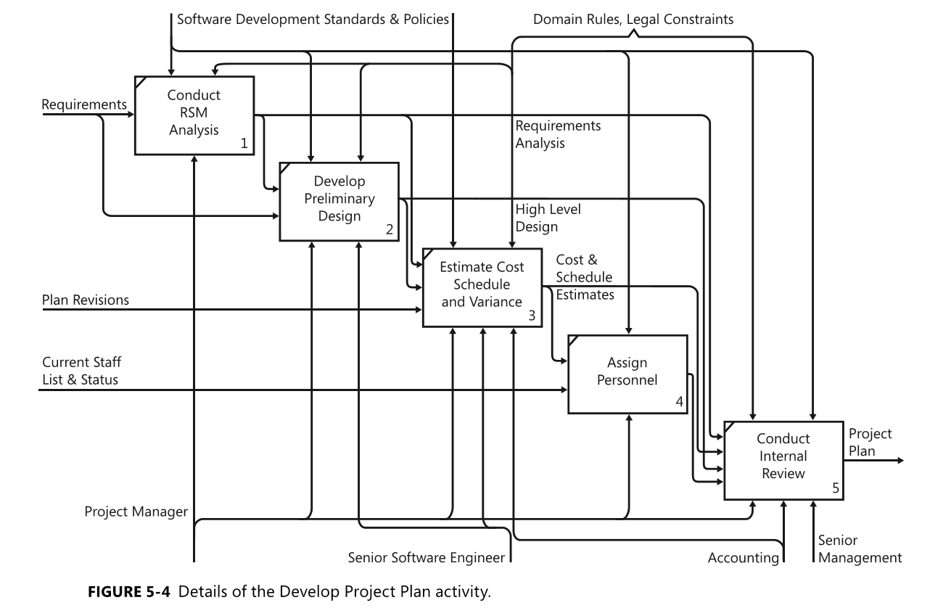
Razvoj softvera posmatran kao proces

Slide 14
Modelovanje procesa
(Jer procesi moraju biti savršenstvo bez mane)

Slide 15
MODELOVANJE procesa
Procesi su vremenski usklađeni skupovi aktivnosti, koji su usmereni ka cilju ili nekoj vrsti ishoda
Procesi se ne mogu smatrati apsolutnim algoritmima, receptima za uspeh, već ih treba posmatrati kao smernice
Razvoj softvera kao delatnost nosi mnogo nepoznanica, te je stoga nemoguće napraviti jasno određen plan koji pri svakoj primeni daje isti rezultat, pa čak ni jednako zadovoljavajući
Ideja modelovanja procesa, nastala je početkom XX veka
Primer dobre optimizacije proizvodnog procesa: Fordov „Model T“

Slide 16
Modelovanje procesa
Efikasni modeli procesa omogućavaju otkrivanje nekoliko klasa problema:
Neefikasnosti u procesu, poput povratnih puteva i nepotrebnog ponavljanja posla
Tačaka zagušenja, koje mogu da uspore ili zaustave procese koji od njih zavise
Neiskorišćenih mogućnosti za konsolidaciju koraka, koja bi mogla pojednostaviti proces
Krupnih previda, poput izostavljanja neophodne aktivnosti (ili skupa aktivnosti)

Slide 17
Modeli životnog ciklusa
(Kako se zove ono što ste već morali da usvojite na prirodan način, ako već niste dobili otkaz)

Slide 18
Modeli životnog ciklusa - osnove
Ideja svih modela životnog ciklusa jeste da izbegnu ili preduprede pojavljivanje nekog od klasičnih, dobro opisanih teškoća, koje se javljaju u procesu razvoja softvera
Najčešći problemi: neumereni troškovi, nepostojanje funkcionalnosti, neprihvatanje od korisnika, loša mogućnost održavanja, loša pouzdanost, zakasnela isporuka.
Nijedan model životnog ciklusa ne predstavlja univerzalno rešenje, iako se tako često predstavlja
Nekada „ljudski“ deo jednačine može da prevagne, i da i pored lošeg ili nepostojećeg modela, uspe da isporuči dobar rezultat – no ovo je više izuzetak nego pravilo

Slide 19
Modeli životnog ciklusa – osnovni tipovi
Postoje tri osnovna tipa modela životnog ciklusa:
Klasični fazni
Evolucioni
Bezoblični

Slide 20
Modeli životnog ciklusa – klasični fazni
Klasični fazni
Prate tradicionalni pristup razvoju, po ključnim, serijalizovanim fazama
Ni naručioci, ni razvijaoci softvera ne vide krajnji proizvod sve do poslednje faze
Big bang, odnosno big boom sindrom

Slide 21
Modeli životnog ciklusa – EVOLUCIONI
Evolucioni
Zasnovani na principu da će zahtevi evoluirati u toku razvoja softvera
Brzo kreirati svedeni set funkcionalnosti, a onda širiti postepeno opseg rada
Neophodan je blizak nadzor od strane upravnika projekta, radi sprečavanja sindroma odbeglog koda
Kada je proces gotov?

Slide 22
Modeli životnog ciklusa – EVOLUCIONI
Bezoblični
Malo struktuirani, ili čak potpuno nestruktuirani
Oslanjaju se na napore kvalitetnih pojedinaca
Teško je uspostavljanje kontrole, koja se uglavnom svodi na postavljanje rokova i limita za završetak projekta
„Sreća prati one koji je ne uključuju u svoje planove“ - Zuma

Slide 23
Modeli životnog ciklusa – opšti oblik
Opšti oblik svih modela životnog ciklusa čini napredovanje od problema do rešenja, upotrebom neke sheme zasnovane na postepenom napretku
Model životnog ciklusa je proces koji upravlja tokom aktivnosti, artefkata, i rezultata, od početka do kraja, u hronološkom redosledu
Iako je popularnost nekih od navedenih modela životnog ciklusa, od njih praksi stvorila industrijske standarde delovanja, ne postoji tako nešto poput „standardnog“ životnog ciklusa razvoja softvera

Slide 24
Modeli životnog ciklusa – PREGLED
Model slapa (Waterfall)
Zakucavanje (Slam dunk)
Spiralni model
Evolucioni model
Etape sa kapijama (Stage gate)
Brzo prototipovanje (Rapid prototyping)
Agilno programiranje
Usklađivanje i stabilizacija (Synchronization and stabilization)

Slide 25
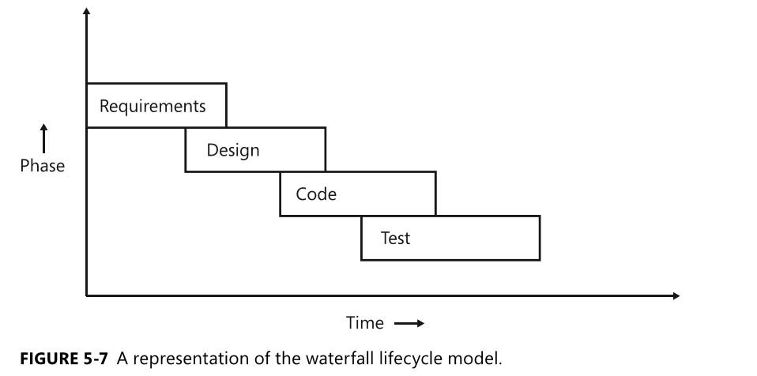
Modeli životnog ciklusa – model slapa

Slide 26
Modeli životnog ciklusa – model slapa
Rezultati iz jedne etape ciklusa se „prelivaju“ u sledeću
Tek pred kraj celog projekta (u smislu novca i vremena) moguće je videti prve rezultate
Lako praćenje i dokumentovanje procesa
Neki eksperti smatraju da je ovaj model čest uzročnik problema
Postoji mnogo varijacija na temu ovog modela, koje se zasnivaju na uvođenju „podslapova“ i ublažavanju efekta velikog praska

Slide 27
Modeli životnog ciklusa – Zakucavanje
Slično kao i u košarci, rešite da date koš, i onda zakucate u velikom stilu i uz gromki aplauz publike.
Svi učesnici projekta imaju blagu ideju kako bi šta trebalo da izgleda, pristup stvaranju proizvoda se zasniva na pokušaju i grešci
Smatra se modelom, samo zato što ga neki smatraju mogućim, i što se javlja u praksi
Uglavnom ne vodi do stvaranja upotrebljivog proizvoda

Slide 28
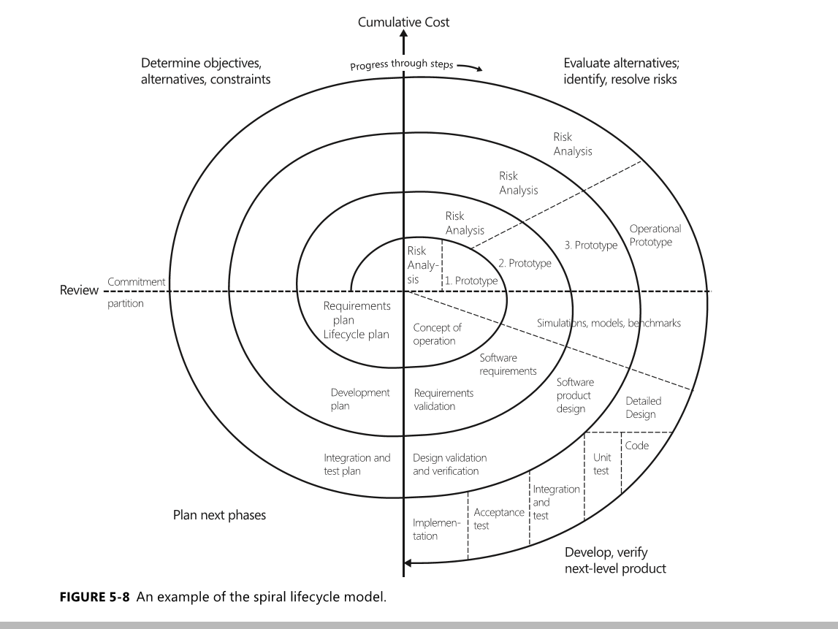
Modeli životnog ciklusa – spiralni model

Slide 29
Modeli životnog ciklusa – spiralni model
Originalno razvijen od strane Barija Boema (Barry Boehm, 1988)
Uglavnom prilagođen velikim projektima
Osnovna ideja je rano otkrivanje i kontrola rizika, tokom celog toka projekta
Sa svakim prolaskom kroz spiralu, uvećavaju se troškovi, ali se pre prelaska u sledeću fazu pravi procena rizika, kao i operacioni prototip, koji bi u tome trebalo da pomogne
Implicitno se podrazumeva da, ukoliko je procenjeni rizik pri prelasku u sledeću fazu preveliki, može doći do reorganizacije ili ukidanja projekta

Slide 30
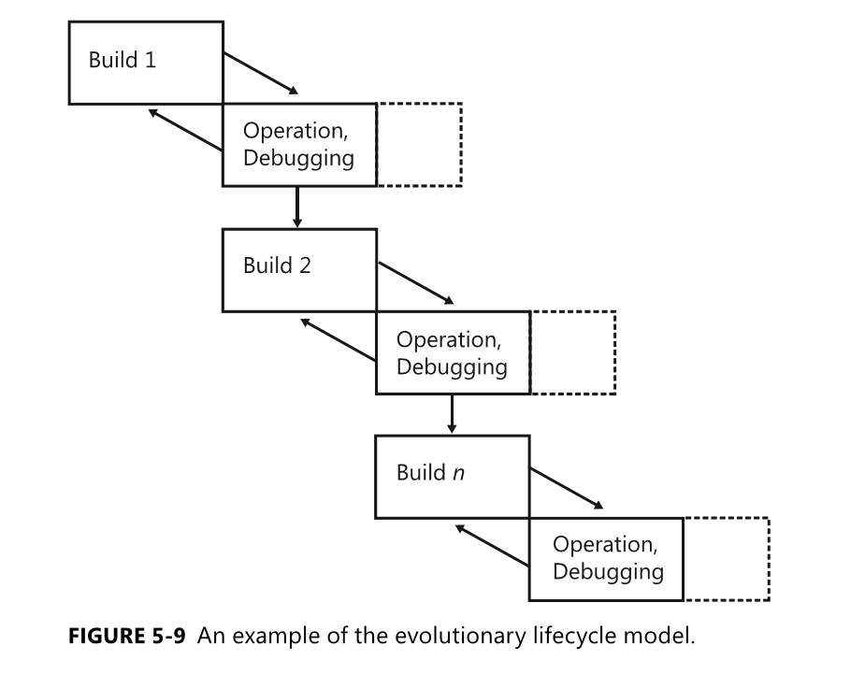
Modeli životnog ciklusa – Evolucioni model

Slide 31
Modeli životnog ciklusa – Evolucioni model
Ideja evolucionog modela životnog ciklusa je, kao što i ime sugeriše, postepen, evolucioni razvoj proizvoda, od ideje, do uspešne realizacije pune različitih funkcionalnosti, bez mnoštva grešaka
Malo gradi, malo testiraj, ponovi
Rafinisana i unapređena verzija ovog modela, poznatija je kao agilno programiranje
Dobar model, kada je potrebno izgraditi timski duh i kompetencije članova tima koji nemaju mnogo iskustva
Nekada je dobro kombinovati ovaj model, sa čvrstom arhitekturom važnih i rizičnih celina

Slide 32
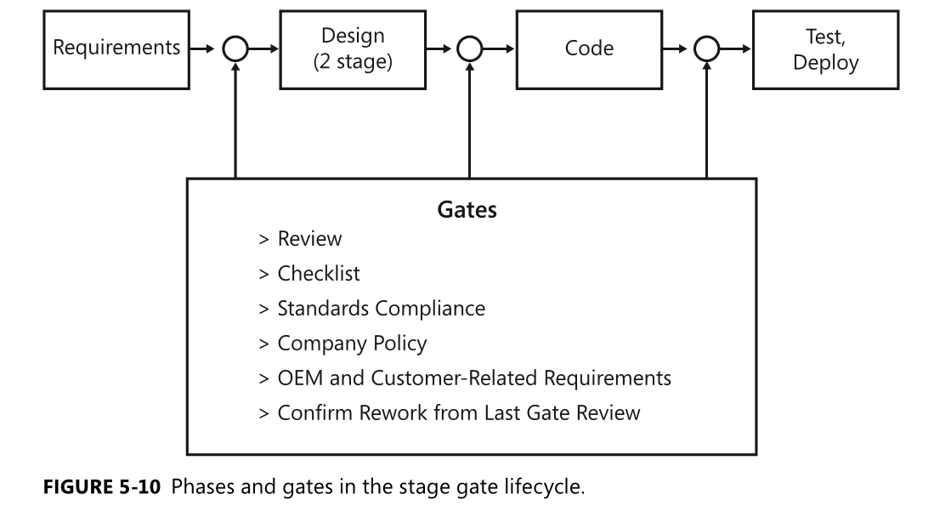
Modeli životnog ciklusa – etape sa kapijama

Slide 33
Modeli životnog ciklusa – etape sa kapijama
Iako na osnovu ilustracije može delovati da je ovakav model u praksi neprimenjiv, zato što su faze u potpunosti serijalizovane, i zahteva se visok stepen pedantnosti izrade, rezultati u praksi su drugačiji
Dosta posla može biti paralelizovano, a čist i temeljno testiran kod smanjuje vreme potrebno za popravljanje manjkavosti i grešaka u kodu
Izazovi ovog pristupa: ljudski faktor i potrebna infrastruktura za efikasnu primenu

Slide 34
Modeli životnog ciklusa – brzo prototipovanje
Prototip je sredstvo stvaranja razvojne specifikacije
Fokus ovog pristupa je na klijentu, kojem se u kratkom vremenskom roku obezbeđuje uvid u to kako će proizvod izgledati, kada postane funkcionalan
Smanjuje se nepoznanica, da li će proizvod biti prihvaćen
Postoji značajan rizik od stvaranja fenomena odbeglog koda, kao i od usvajanja prototipa kao funkcionalnog proizovoda, zbog nerazumevanja ili nedisciplinovanosti klijenta

Slide 35
Modeli životnog ciklusa – agilno programiranje
Agilno programiranje nije jedna metodologija, nego je zapravo skup različitih metodologija i dobrih praksi koje vode ka istom cilju – pouzdanom i brzo dostupnom proizvodu, i zadovoljnim klijentima i razvijaocima softvera.
Jedan je od najdetaljnije opisanih modela, sa mnoštvom literature i primera iz prakse
Posao se deli na „priče“ od kojih svaka nosi određen broj poena, u zavisnosti od obimnosti i težine
U svakom ciklusu, procenjuje se koliko koja od osoba može da isporuči poena
Ukoliko je očigledno da će rokovi biti probijeni, na naručiocu je da odluči da li će se odreći neke funkcionalnosti završnog proizvoda, ili roka isporuke

Slide 36
Modeli životnog ciklusa – agilno programiranje
Ovaj model podstiče stvaranje poverenja i transparentnost
Jedna od glavnih mana predstavlja nedostatak stabilnosti – česte promene i dodavanje funkcionalnost onemogućavaju praćenje šire slike
Kao i svi ostali modeli, nije univerzalno primenjiv

Slide 37
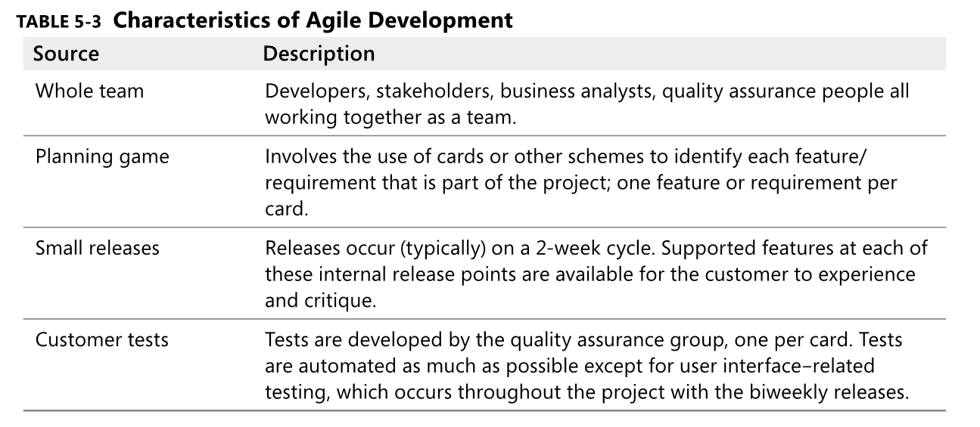
Modeli životnog ciklusa – agilno programiranje

Slide 38
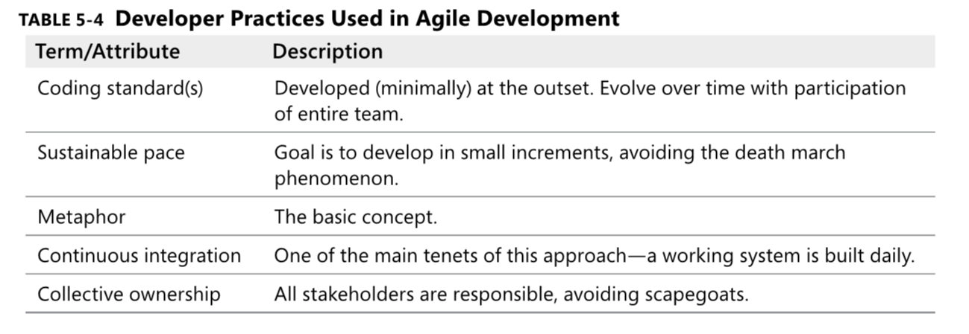
Modeli životnog ciklusa – agilno programiranje

Slide 39
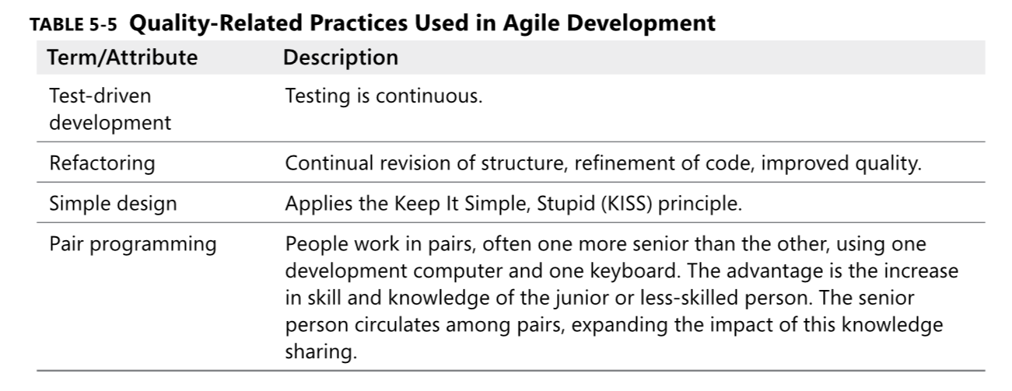
Modeli životnog ciklusa – agilno programiranje

Slide 40
Modeli životnog ciklusa – usklađivanje i stabilizacija
Ovaj model se koristi u Microsoft-u, kao i, moguće u drugim kompanijama
Počevši od osnovnih zahteva projekta, tim stvara specifikacije, postavlja prioritete i deli projekat u četiri etape
Etape: RC1,RC2, RC3, RTM
U svakoj od narednih etapa, povećava se prag potreban za dozvolu izmene koda, smanjuje se brzina dodavanja novih funkcionalnosti i smanjuje se broj manjkavosti i grešaka
Glavna ideja ovog modela jeste postizanje stabilnosti i zrelosti konačnog proizvoda

Slide 41
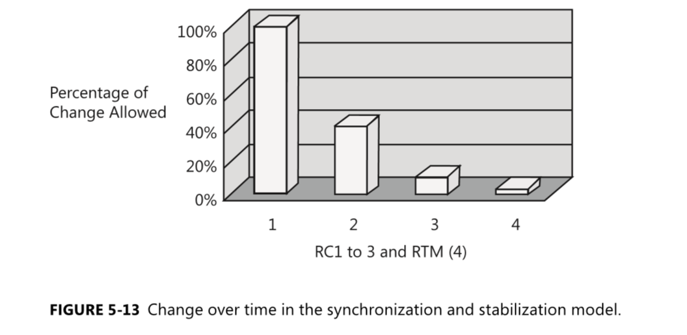
Modeli životnog ciklusa – usklađivanje i stabilizacija

Slide 42
Poređenje osobina različitih modela životnog ciklusa
(Ovi mali krompiri i nisu nešto veliki, a ovi veliki, nisu baš preterano mali)

Slide 43
Poređenje osobina različitih modela životnog ciklusa
Različiti modeli imaju različite osobine, nijedan nije univerzalno primenjiv
Neki modeli imaju osobine koje odgovaraju manjim timovima, manje iskusnih ljudi, dok su drugi prilagođeni tako, da omogućavaju dobijanje maksimuma od iskusnih pojedinaca
Nijedan od modela nije „uklesan u kamenu“ – moguće su i poželjne, modifikacije i kombinacije različitih modela u različitim fazama projekta ili različitim podtimovima

Slide 44
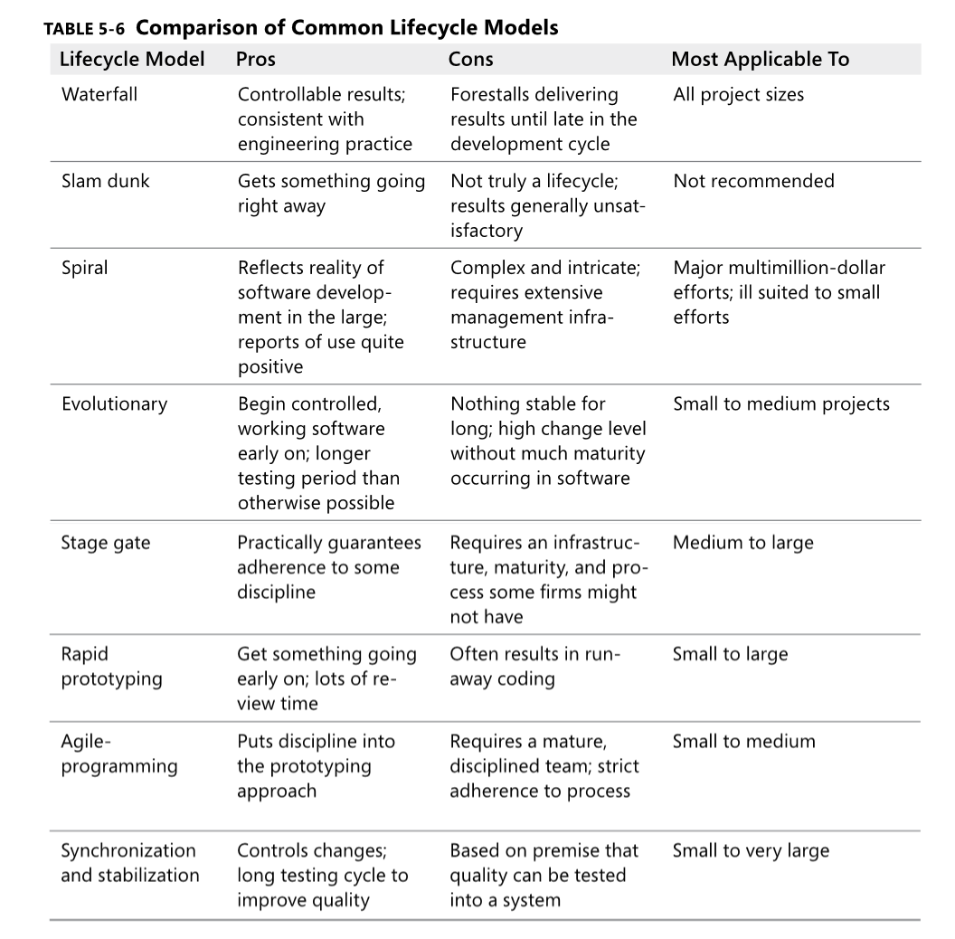
Poređenje osobina različitih modela životnog ciklusa

Slide 45
Odabir životnog ciklusa razvoja softvera
(Ako odaberete, bićete nezadovoljni, ako ne odaberete, bićete nezadovoljni)

Slide 46
Odabir životnog ciklusa razvoja softvera
Kao što sami modeli nisu nepromenjivi, tako i odabir modela ne mora biti konačna odluka pri započinjanju projekta – model može biti promenjen više puta, dok se ne nađe oblik koji najviše doprinosi kvalitetnom i pouzdanom radu na projektu
Neke od ključnih tačaka koje doprinose uspehu:
Omogućavanje da karakter projekta bude taj koji diktira koji plan treba da bude upotrebljen
Izbegavanje paničnog okretanja modelu Zakucavanje, već odvajanje dovoljno vremena za analizu sledećih koraka
Praćenje koliko se dobro izvršava usvojeni plan
Postojanje dovoljnog stepena fleksibilnosti, koji dozvoljava neprekidno ponovno planiranje, radi prilagođavanja nepredviđenim okolnostima

Slide 47
Odabir životnog ciklusa razvoja softvera
Pogrešno je misliti da neophodna fluidnost planova znači da planovi nisu potrebni
Nepostojanje planova zahteva stepen poverenja između naručioca i razvijaoca, koji nije moguć
Koji god da je model životnog ciklusa odabran, treba ga se disciplinovano držati

Slide 48
Zaključak
(Ako je neka dobra duša ostala da sluša izlaganja radova)

Slide 49
Zaključak
Svaki od modela životnog ciklusa predstavlja teoretsku idealizaciju, te stoga treba da bude korišćen kao polazna osnova, a ne kao konačna definicija modela za upotrebu u praksi
Iskustvo pokazuje da postoje uspešni projekti koji su „radili sve pogrešno“ i neuspešni projekti koji su „radili sve ispravno“ kada je odabri modela životnog ciklusa u pitanju
Osnov uspešnog rada jeste fleksibilnost koja prati činjenice – a do činjenica se dolazi merenjem, posmatranjem i komunikacijom
Pitanje odabira modela životnog ciklusa razvoja softvera je zapravo minorno, u poređenju sa važnosti koju imaju prilagodljivost izazovnom i uvek promenljivom tehničkom i poslovnom okruženju, kao i disciplina i posvećenost kvalitetu izrade proizvoda

Slide 50
HVALA VAM NA PAŽNJI
(Ima li pitanja?)

